Slide 1

Муниципальное бюджетное учреждение дополнительного образования
«Центр детского и юношеского технического творчества «Импульс»
городского округа Самара
Методический кейс
дополнительной общеобразовательной общеразвивающей
программы по изучению, ремонту и реконструкции
малой техники
«Малая техника»
Разработали:
Момотова Н.В., методист
Рафиков С.С
педагог дополнительного образования

Slide 2
Разделы кейса
Краткая аннотация
Нормативно-правовые документы
федерального, регионального уровней и локальные акты Центра
2. Дополнительная общеобразовательная общеразвивающая
программа по изучению, ремонту и реконструкции малой техники
«Малая техника»
3. Мониторинг оценивания достижений обучающихся
4. Методический материал
5. Дидактический материал
6. Фотографии

Slide 3
Аннотация
Данная разработка представляет собой сборник материалов из опыта работы методиста и педагога дополнительного образования Муниципального бюджетного учреждения дополнительного образования Центра детского и юношеского технического творчества «Импульс» г.о. Самара (далее Центр).
Материалы, представленные в кейсе, составлены в рамках реализации дополнительной общеобразовательной общеразвивающей программы по изучению, ремонту и реконструкции малой техники «Малая техника» на базе Центра (далее Программа).
Программа технической направленности, рассчитана на 2 года обучения, включает в себя 3 тематических модуля на каждом году обучения с элементами дистанционного взаимодействия, имеет характер ранней профориентации, включает краеведческие темы по Самаркой области.
Материалы могут быть полезны специалистам, работающими с детьми в техническом и спортивном направлениях.

Slide 4
Нормативно-правовые документы федерального, регионального уровней (федеральные)
Федеральный закон от 29.12.2012г. № 273 ФЗ-»Об образовании в РФ» (ред. 31.07.2025г. Гл. 10. ст. 75) https://normativ.kontur.ru/document?moduleId=1&documentId=501784 | Указ Президента РФ от 09.11.2022г. № 809 «Об утверждении основ государственной политики по сохранению и укреплению традиционных российских духовно-нравственных ценностей» https://www.garant.ru/products/ipo/prime/doc/405579061/ | Указ Президента РФ от 07.05.2024г. № 309 «О национальных целях развития РФ на период до 2030г и на перспективу до 2036г. https://www.garant.ru/products/ipo/prime/doc/408892634/ | Приказ Министерства просвещения РФ от 27.07.2022г. № 629 «Об утверждении Порядка организации и осуществления образовательной деятельности по дополнительным общеобразовательным программам» https://www.garant.ru/products/ipo/prime/doc/405245425/ | Постановление Главного государственного врача РФ от 28.09.2020 № 28 «Об утверждении СП 2.4.3648-20 «Санитарно-эпидемиологические требования к организации воспитания и обучения, отдыха и оздоровления детей и молодёжи» https://71.rospotrebnadzor.ru/content/590/100095/

Slide 5
Нормативно-правовые документы федерального, регионального уровней (региональные)
Стратегия социально-экономического развития Самарской области на период до 2030г. (утверждена распоряжением Правительства Самарской области от 12.07.2017г № 441) https://investinsamara.ru/upload/medialibrary/45e/9h50vweo8ozjnjv8z6mt2yn4hyjy1ov2.pdf | Письмо Министерства образования и науки Самарской области от 30.03.2020г. № МО-16-09-01/434-ТУ (с методическими рекомендациями по подготовке дополнительных общеобразовательных общеразвивающих программ и прохождению процедуры экспертизы для последующего включения в реестр образовательных программ, включённых в систему ПФДО) https://rmc.pioner-samara.ru/download/Metod_rekomend_podgotovke_DOP_PFDO_2020-12-11.pdf | Закон Самарской области «О патриотическом воспитании в Самарской области (принят Самарской Губернской Думой 23.05.2024г. https://pravo.samregion.ru/wp-content/uploads/sites/2/2024/06/1006_46gd.pdf

Slide 6
Дополнительная общеобразовательная общеразвивающая программа по изучению, ремонту и реконструкции малой техники «Малая техника»
Разработчики:
Момотова Н.В., методист
Рафиков С.С.
педагог дополнительного образования
Направленность: техническая
Возраст обучающихся: 7-18 лет.
Срок реализации программы – 2 года (2024-2025; 2025-2026 уч.г)
Программа модульная, имеет характер профориентации и направлена на освоение обучающимися основ начального конструирования/моделирования малой техники, несложного ремонта и реконструкции легкого транспорта (велосипед, самокат) изучение правил дородного движения.
Программа составлена в соответствии методическими рекомендациями по подготовке дополнительных общеобразовательных общеразвивающих программ к прохождению процедуры экспертизы (добровольной сертификации) для последующего включения в реестр образовательных программ, включенных в систему ПФДО.
Программа «Малая техника» https://disk.yandex.ru/d/slDXpXodyf5QOg
План воспитательной
работы объединения «Малая техника»
https://disk.yandex.ru/i/vJ65v18TMrbJpQ

Slide 7
Мониторинг оценивания достижений обучающихся
Ежегодно в Центре проводится анализ удовлетворенности детей и родителей образовательным процессом по программе «Малая техника».
Сроки проведения: май 2025г.
Цель: изучение потребности детей, их родителей в дополнительном образовании технического направления; сбор информации для принятия решений по повышению эффективности деятельности Центра
Задачи:
мониторинг результатов обучения обучающихся по программе;
мониторинг развития качеств личности обучающихся;
изучение психологического климата в группе.
Диагностический инструментарий
результаты диагностики за 2024-2025 уч. год.
https://disk.yandex.ru/d/g93K4ih3WG7Q8A

Slide 8
Методический материал
https://disk.yandex.ru/d/PYTsizlE2-8fjg
Методическая разработка образовательной викторины «Вело специалист»
Конспект занятия по профориентации «Человек-техника»
Технологическая карта занятия «Путешествие во времени»
по теме история создания автомобиля
Презентация к разделу профориентация «Человек-техника»

Slide 9
Дидактический материал
https://disk.yandex.ru/d/TUG7PoKO1pqxkA
Презентация «Виды малой техники»
Вопросы для игры «Что? Где? Кода?»
Дидактический материал по теме «ПДД»

Slide 10
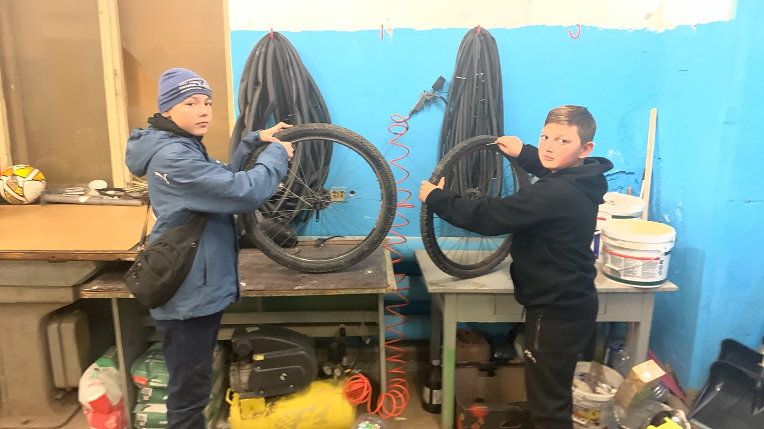
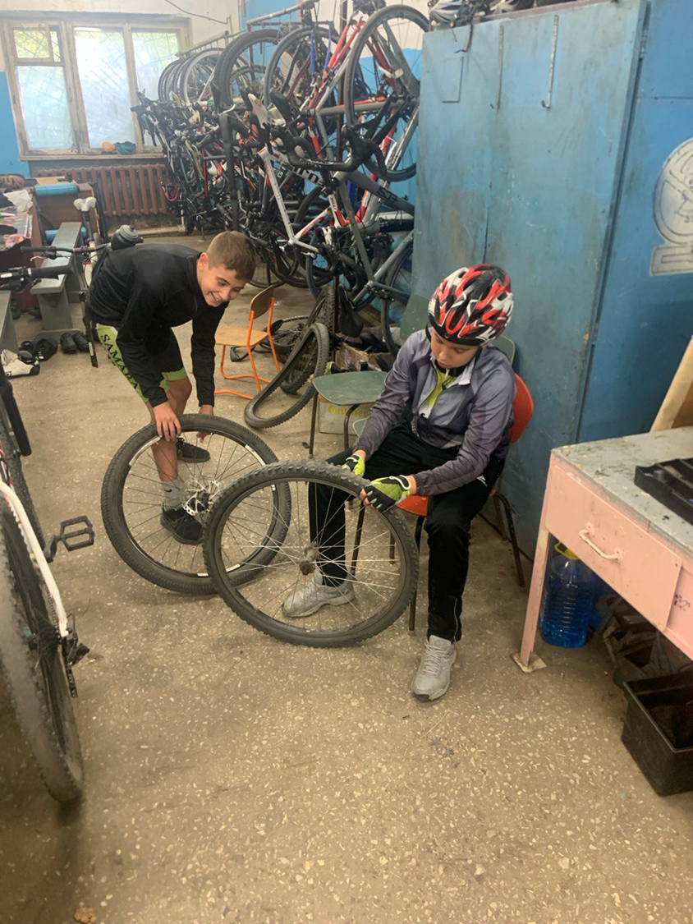
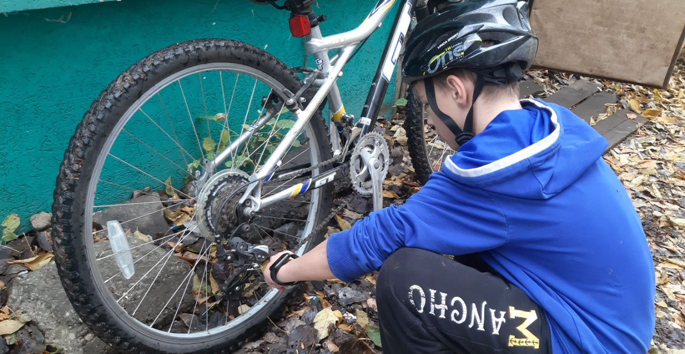
Практические занятия

Slide 11
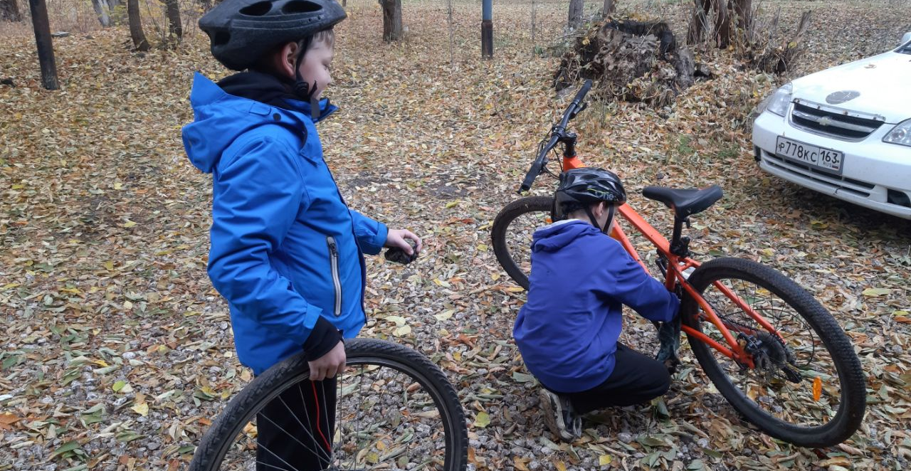
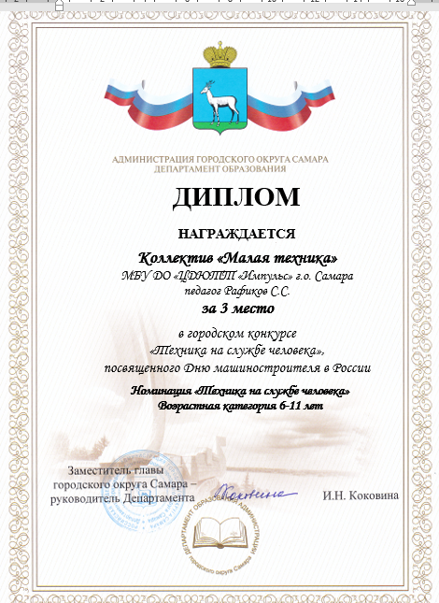
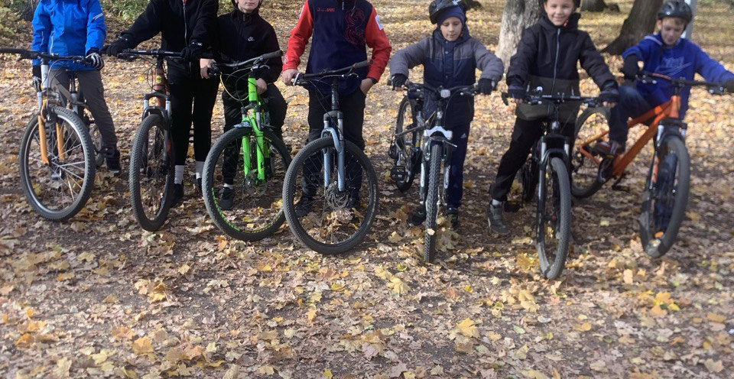
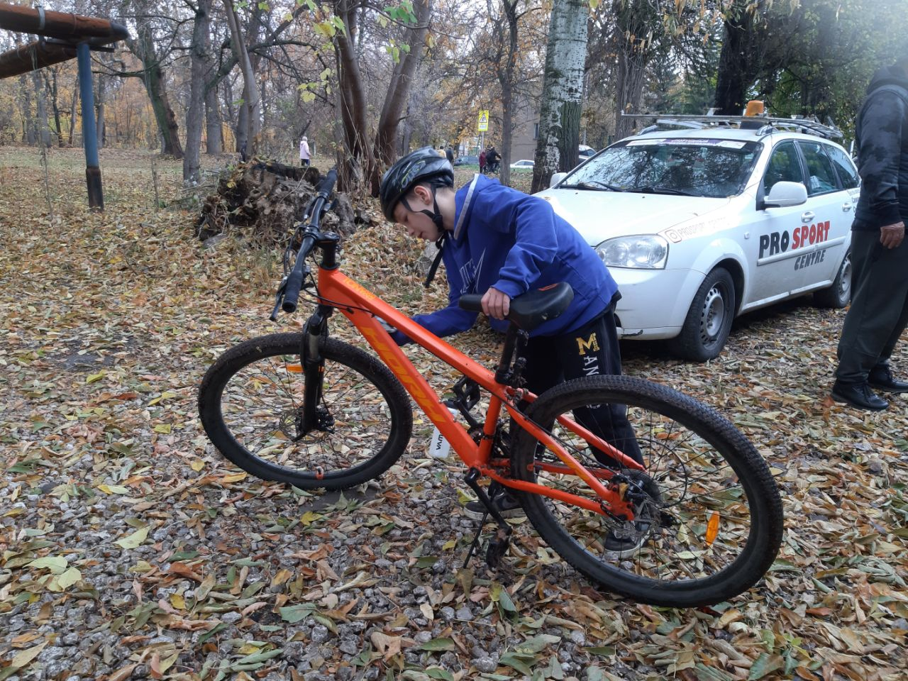
Практические занятия

Slide 12
Как ухаживать за велосипедом: базовое обслуживание и советы https://www.velostrana.ru/news/kak-uhazhivat-za-velosipedom/
Без велосипедов не было бы ракет: как в Самаре появился двухколесный транспорт и как он помог космической отросли
https://www.samara.kp.ru/daily/27706.5/5094980/
Интернет ресурсы
Самарские велосипедисты в Великой войне
https://honzales.livejournal.com/259934.html
Дорожная азбука, или детям о знаках дорожного движения
https://samocvety.minobr63.ru/dorozhnaya-azbuka/
Как сделать ТО велосипеда: пошаговое руководство
https://houseprokat.ru/to-velosipeda/
Гайд по обслуживанию велосипеда в домашних условиях для чайников https://pikabu.ru/story/gayd_po_obsluzhivaniyu_velosipeda_v_domashnikh_usloviyakh_dlya_chaynikov_11469070

